Slide 1
§3 逆矩阵

Slide 2
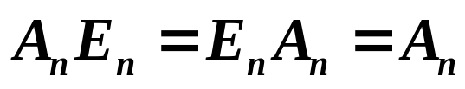
这一节所讨论的矩阵，如不特别说明，所指的都是n 阶方阵.
对于 n 阶单位矩阵 E 以及同阶的方阵 A_{n}，都有
从乘法的角度来看，n 阶单位矩阵 E 在同阶方阵中的地位类似于 1 在复数或实数中的地位．

Slide 3
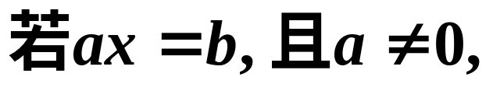
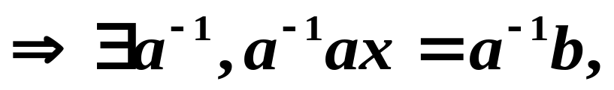
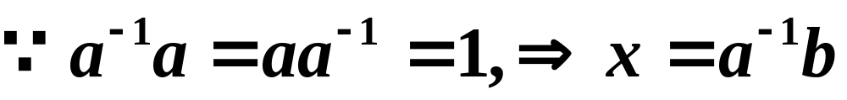
分析与比较
猜想与假设

Slide 4

定义： n 阶方阵 A 称为可逆的，如果有 n 阶方阵 B，使得
这里 E 是 n 阶单位矩阵，B 称为 A 的逆矩阵，记作 A^{－1} .
根据矩阵的乘法法则，只有方阵才能满足上述等式.
对于任意的 n 阶方阵 A，适合上述等式的矩阵 B 是唯一的（如果有的话）. 就是说, 方阵 A 的逆矩阵A^{－1}是唯一的。（提示：可假设A有两个逆矩阵，再用逆矩阵定义它们其实同一个。）
提出问题：在什么条件下，方阵 A 是可逆的？

Slide 5
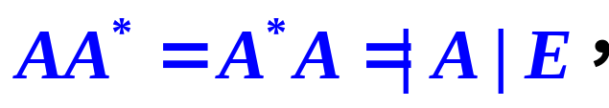
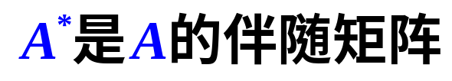
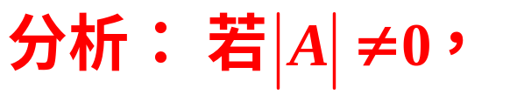
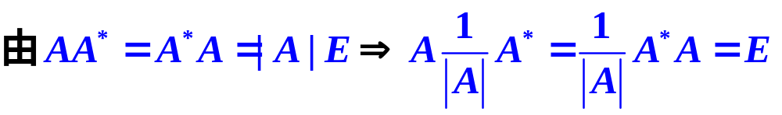
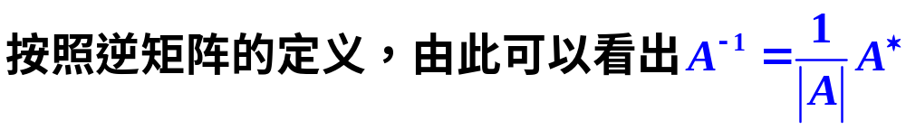
下面要解决的问题是：
在什么条件下，方阵 A 是可逆的？或说何时 A^{－1}是存在的？
如果 A 可逆，怎样求 A^{－1} ？
回忆P38例10：

Slide 6

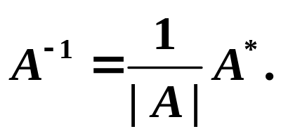
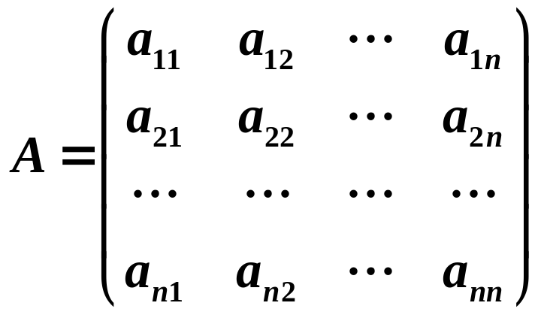
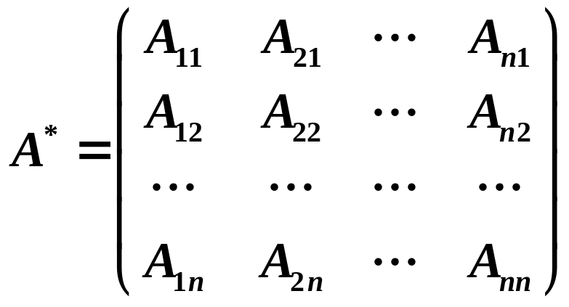
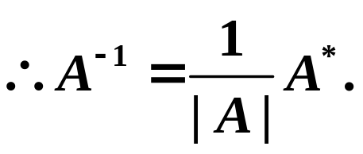
定理1: 若 ，则方阵A可逆，而且
P40定理2
由P38例10可知：

Slide 7
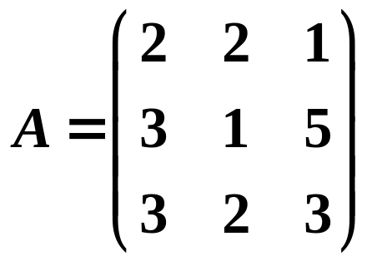
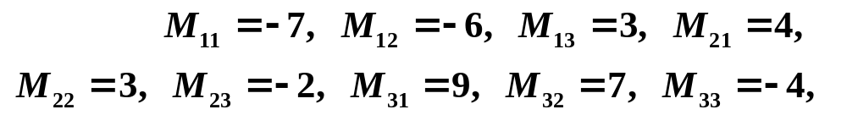
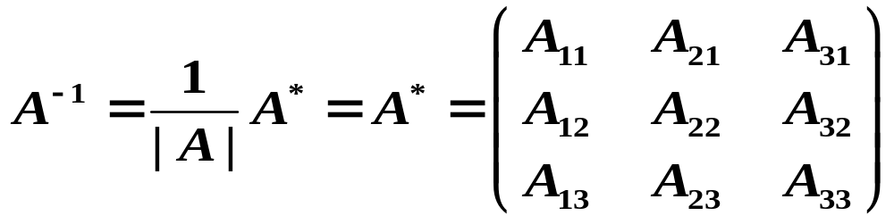
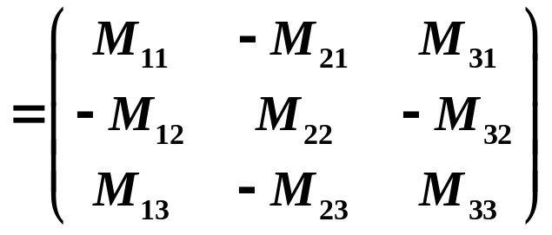
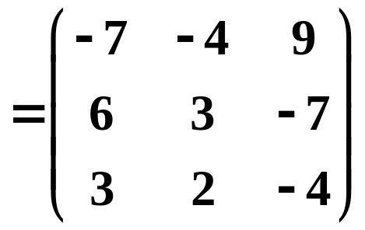
例1：求3阶方阵 的逆矩阵.
解：| A | = 1，
则

Slide 8
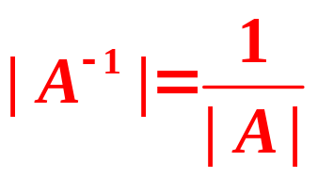
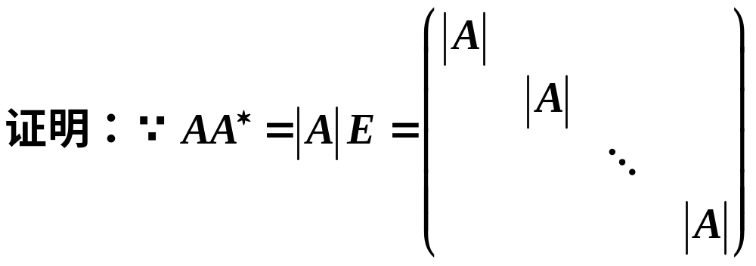
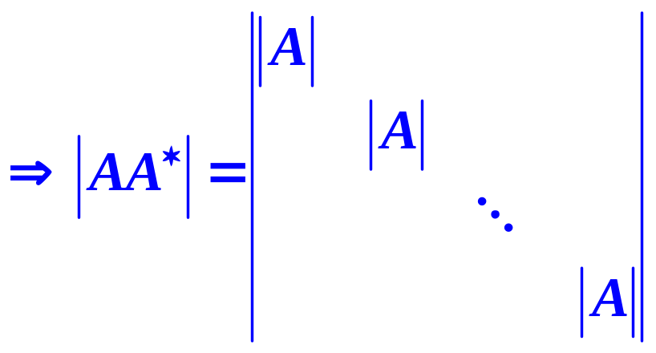
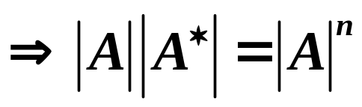
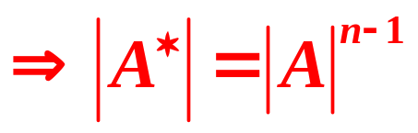
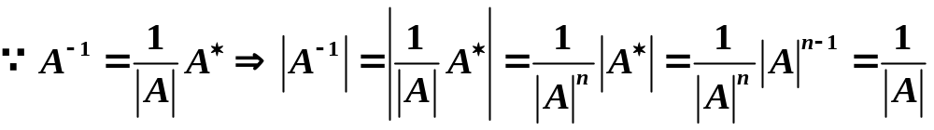
推论：若 ，则 .

Slide 9
例 2 设 A 为 n 阶方阵( n ≥ 2 ) , 证明
P55,24
|A*| = |A|^{n-1}
证明：由于 AA* = A*A = |A|E , 所以
|A||A*| = ||A|E|^{n} =|A|^{n}|E|=|A|^{n}
下面分三种情形讨论:
(1) |A| ≠ 0, 即 A 可逆, 上一页已经证明过.
(2) |A| = 0, 且 A = O, 则 A* = O, 则|A*|=0, 故结论成立.
(3) |A| = 0, 但 A ≠ O, 以下要证： |A*| = 0
反证法：假设 |A*| ≠ 0, 则 A* 可逆, 故(A*)⁻¹存在,
因而 A = (AA*)(A*)⁻¹ =(|A|E)(A*)⁻¹ = |A|(A*)⁻¹ = O,
故 A = O, 这与 A ≠ O 相矛盾,所以, |A*|=0.【证毕】

Slide 10
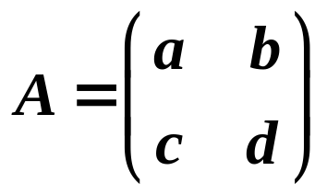

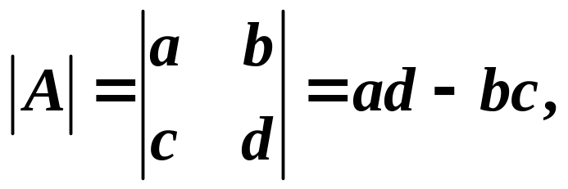
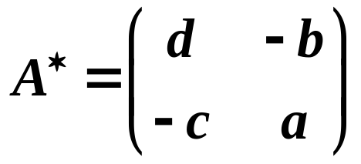
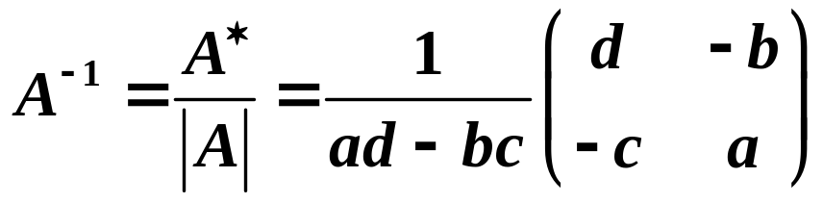
例3：求二阶矩阵 的逆矩阵.
P41例11

Slide 11
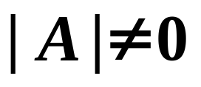
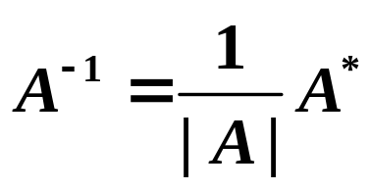
方阵A可逆
此时，称矩阵A为非奇异矩阵
P39定理1
定理2：若方阵A可逆，则 ．
证明：因为方阵A可逆，根据P39定义知，存在方阵B，使
推论1：对于n 阶方阵A、B，如果AB = E，那么A、B都是
可逆矩阵，并且它们互为逆矩阵。
显然A、B都是可逆矩阵，并且它们互为逆矩阵.
P40

Slide 12
推论1：对于n 阶方阵A、B，如果AB = E，那么A、B都是
可逆矩阵，并且它们互为逆矩阵。
P40推论
A、B都是可逆矩阵

Slide 13
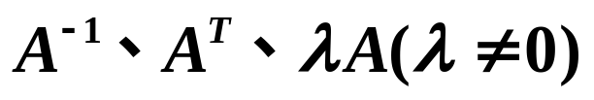
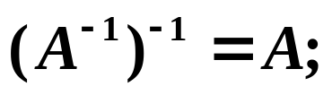
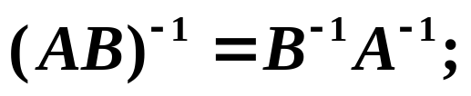
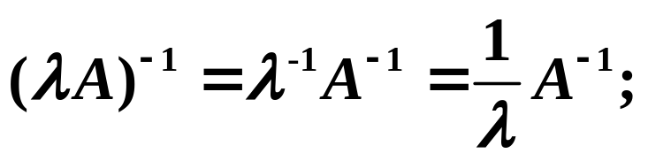
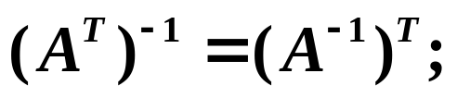
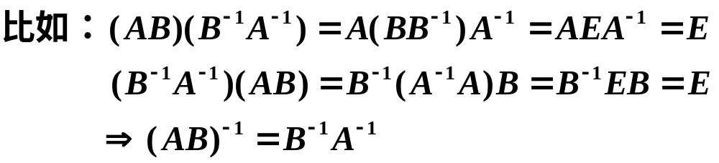
推论2： 如果 n 阶方阵A、B可逆，那么
与AB也可逆，且
P40

Slide 14

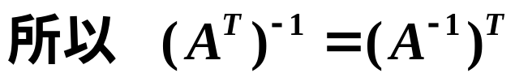
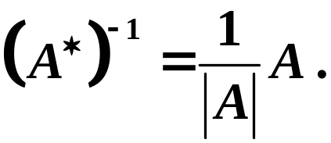

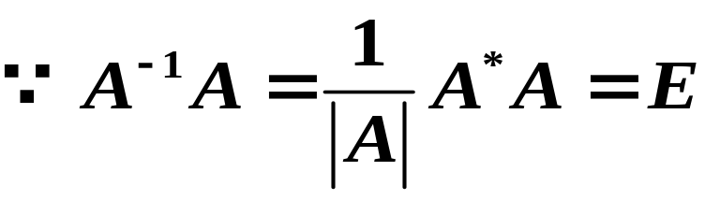
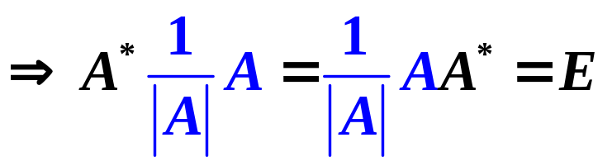

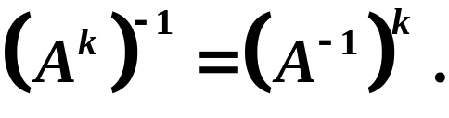

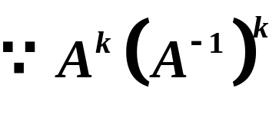
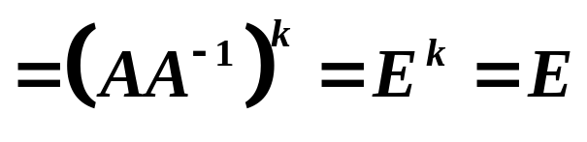

根据P40推论
例4 如果A可逆，则 亦可逆，且
例5 如果A可逆，则 亦可逆，且
注意: P33倒数第4行:

Slide 15
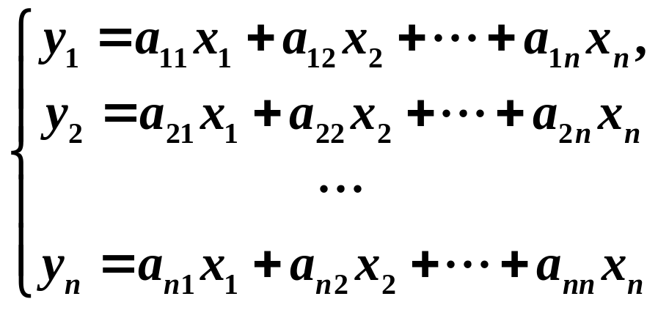
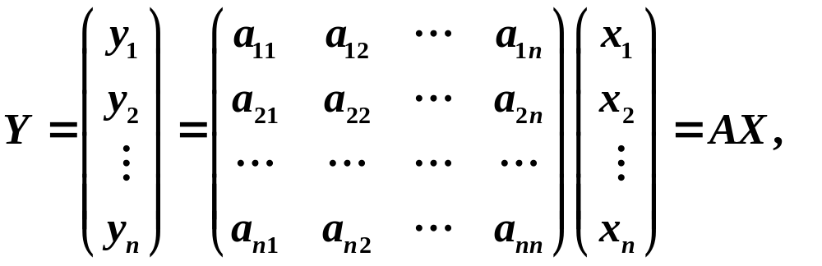
例6 若线性变换
的系数矩阵是一个n 阶方阵 A ，若记
思考：P53,3
则上述线性变换可用极为简单的符号表示，记作 Y = AX .由于这里A是一个方阵，特别当A是可逆时，就出现了逆变换的概念

Slide 16
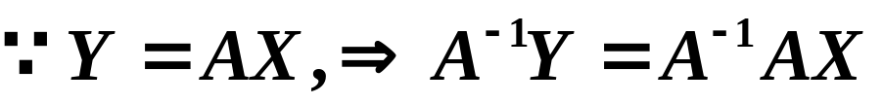

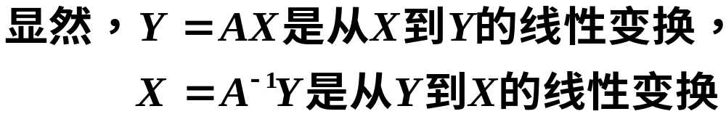


关于线性变换的逆变换的概念
若线性变换 Y = AX 的矩阵A是可逆矩阵, 则有
若线性变换 Y = AX 的矩阵是 A,
则其逆变换 的矩阵就是 .
作业中 P54,10

Slide 17
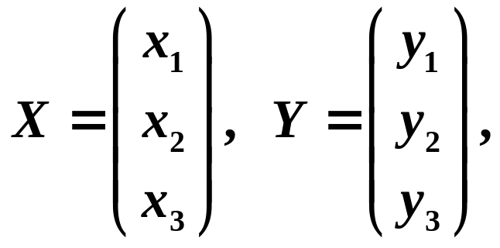
例7：设线性变换的系数矩阵是一个 3 阶可逆方阵
记
则从X 到Y 的线性变换可记作 Y = AX ．
求从变量 y₁, y₂, y₃ 到变量 x₁, x₂, x₃的线性变换，相当于求方阵 A 的逆矩阵.

Slide 18
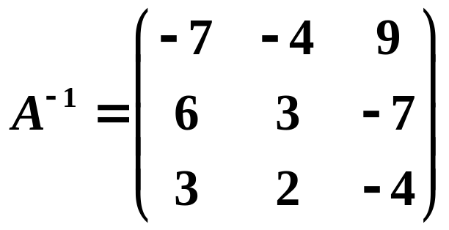

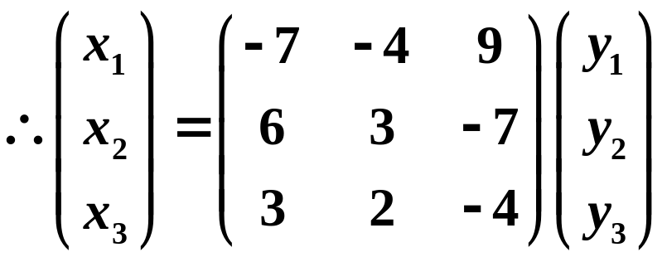

由例1知： ，于是 ，即
就是从变量 y₁, y₂, y₃ 到变量 x₁, x₂, x₃的线性变换.
P54,10

Slide 19



关于矩阵的多项式
书P40

Slide 20












例8
P40推论
设方阵 A 满足
证明： 与 皆可逆，并求其逆.
证：
由
得
即
故 A 可逆，

Slide 21


矩阵多项式的应用（学生自学，书上P43）
相似矩阵

Slide 22



Slide 23





Slide 24






Slide 25






关于解矩阵方程
① 矩阵方程
若A为可逆矩阵，则
② 矩阵方程
若A为可逆矩阵，则
P41例13
③ 矩阵方程
若A, B皆可逆，则

Slide 26



例9、解矩阵方程
解：

Slide 27



例 10 解下列矩阵方程
AXB = C , 其中
解 由已知易得 X = A⁻¹CB⁻¹ ,
下面求 A 和 B 的逆阵.

Slide 28



所以

Slide 29








例 11 设
类似P54, 17
求 B.
解 由已知方程变形得
分解因式 得
两边左乘
得：

Slide 30



而
用伴随矩阵法求逆， 得
P40，定理2
所以

Slide 31





判断矩阵A是否可逆，若可逆，求其逆.
P41例12
解：
∴ A可逆.

Slide 32

有

